Slide 1

TEMI DI NAVIGAZIONE AEREA
Ottimizzato per Microsoft PowerPoint 2010
versione | del
01 | 21/06/2014
IBN EDITORE
www.ibneditore.it
prof. Francesco Iaccarino
iaccarinofr@gmail.com
Per eventuali suggerimenti o correzioni rivolgersi all’autore

Slide 2
Temi di navigazione aerea
(risorsa online)
ANNO | INTERCETTAMENTO | PNR | PET | ORTODROMIA | CARTOGRAFIA | TEORICO | ALTRO
2014 | C | D |  | A | B | GIRODIREZIONALE
2013 |  | D |  | A | B | GPS | C
2012 |  |  | C | A | B | DOPPLER | D
2011 |  | C |  | A | B | GPS | D
2010 | B |  |  | A | D |  | C - E
2009 | C | D |  |  | B |  | A - E
2008 | C | C |  | B | A - D | DOPPLER
2007 | C | D |  | A | B | CAMBIO DATA
2006 | E | C |  | A | B - D
2005 |  | A |  | B | D - E |  | C

Slide 3
… come iniziare la risoluzione dei temi di navigazione aerea ...
QUESITO ANNO / A – B – C – D - E
TESTO …………………………………………………………… …………………………………………………………….
DATI | ARGOMENTI | INCOGNITE RICHIESTE | INCOGNITE CALCOLATE
 |  |  | INCOGNITE INTERMEDIE

Slide 4
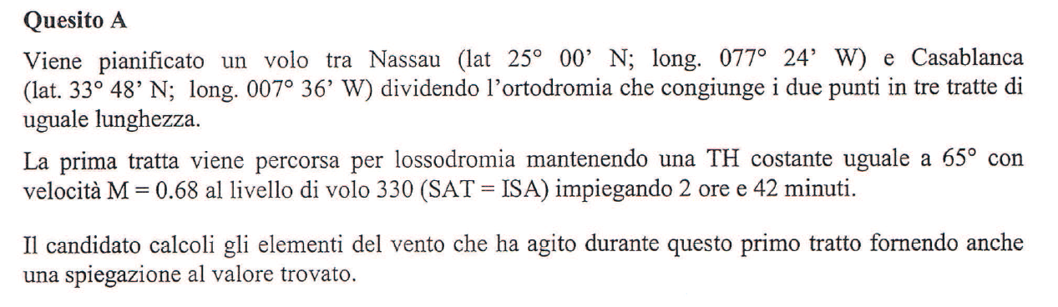
Tema di navigazione aerea 2014 /A
ORTODROMIA
Calcolo TCi e d
LOSSODROMIA
Calcolo TC e D
PROBLEMI DEL VENTO
Calcolo del vento
prerequisiti

Slide 5
Calcolo d e TCi
Calcolo le coordinate del primo p.to.
Calcolo la TAS
Calcolo la TC e la D lossodromica
Calcolo il vento
procedimento

Slide 6
Step 1
Step 2
Step 3
Risultato 1
Step 4
W/V=279°/64^{k}
d=3619NM; TCi=64°
TAS=395^{k}
A1 (32°17’17’’N; 055°59’27’’W)
TC=069°; D=1220NM
risultati

Slide 7
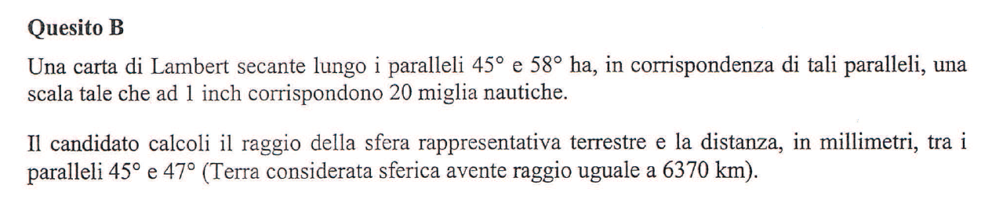
Tema di navigazione aerea 2014 /B
CARTOGRAFIA
Lambert
Scala
Relazioni di corrispondenza
prerequisiti

Slide 8
Calcolo la scala
Calcolo K
Calcolo R _{SFR-RAP}
Calcolo ρ_{o,} ρ_{45°}, ρ_{47°}
Calcolo la distanza tra i paralleli
procedimento

Slide 9
Step 1
Step 2
Step 3
Risultato 1
Step 4
Step 5
ρ_{45°} - ρ_{47° =152.3 mm}
ρ_{47°}=3794.6 mm
S=1/1458267
K=0.7826
R _{SFR-RAP} =4368.2 mm
ρ_{45°}=3946.9 mm
risultati

Slide 10
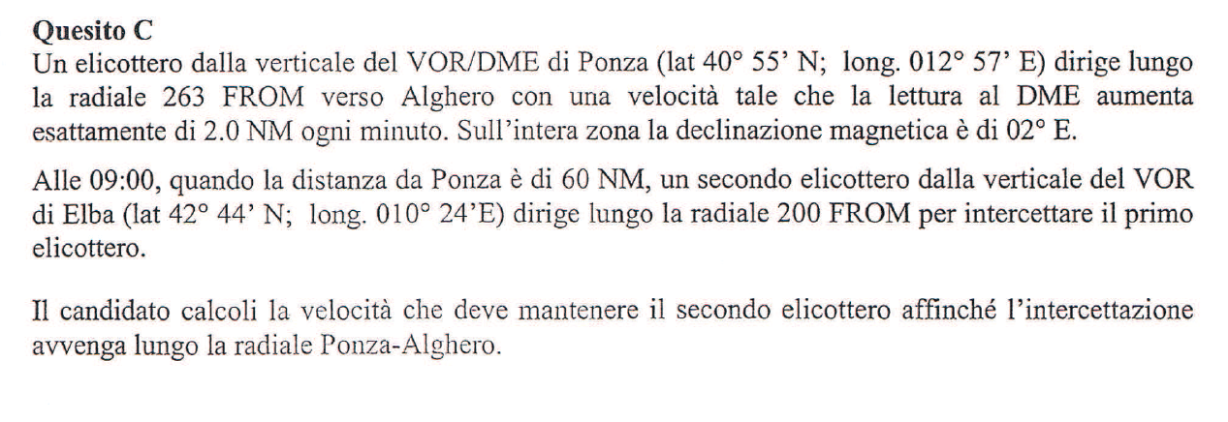
Tema di navigazione aerea 2014 /C
LOSSODROMIA
Calcolo TB e D
RADIOGONIOMETRIA
QTE
MOTI RELATIVI
Intercettamento
prerequisiti

Slide 11
Calcolo TB e D
Calcolo i QTE
Calcolo la TGS
Calcolo il FT
Calcolo la GS_{i}
procedimento

Slide 12
Step 1
Step 2
Step 3
Risultato 1
Step 4
GSi=160^{k}
TB=314°; D=156.9 NM
QTE=265°; QTE=202°
TGS=120^{k}
FT_{AI}=0^{h}50^{m}
risultati

Slide 13
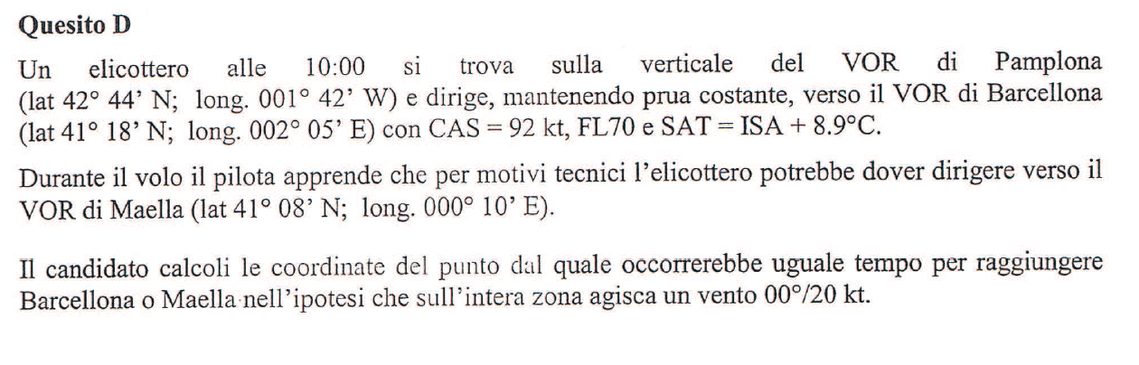
Tema di navigazione aerea 2014 /D
LOSSODROMIA
Calcolo TB e D
MOTI RELATIVI
PNR BASE ALTERNATA
prerequisiti

Slide 14
Calcolo TB e D tra i punti
Calcolo la TAS
Calcolo il FT_{PB}
_{Risolvo il PNR Alternato}
_{Calcolo le coordinate del PNR}
procedimento

Slide 15
Step 1
Step 2
Step 3
Risultato 1
Step 4
PNR (41°41’21’’N; 001°04’01’E)
TB/D=117°/189.4NM
TB=139°127.2 NM
FT_{PB}=1^{h}42^{m}
PNRd=138 NM
risultati

Slide 16
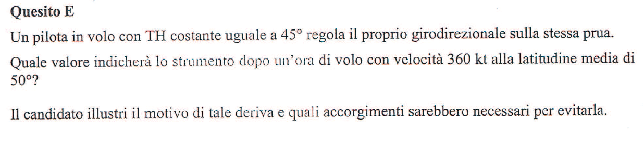
Tema di navigazione aerea 2014 /E
DIREZIONALE GIROSCOPICO
PRECESSIONI APPARENTI
BUSSOLA
prerequisiti

Slide 17
Calcolo la Earth Rate
Calcolo la Transport Rate
Calcolo la TH
procedimento

Slide 18
Step 1
Step 2
Risultato 1
TH=61.5°
Earth Rate = 11.49°/h
Transport Rate=5.04°/h
risultati

Slide 19
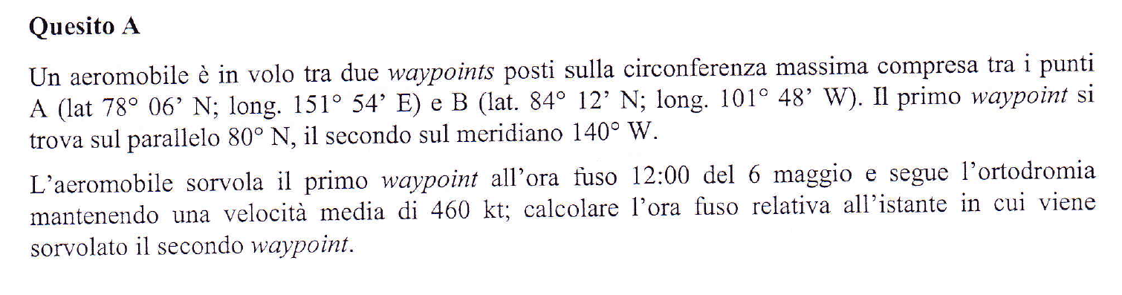
Tema di navigazione aerea 2013 / A
Ortodromia
Trigonometria sferica
Triangolo ortodromico
ZT
GMT
Tempo
prerequisiti

Slide 20
Calcolo della distanza
Calcolo della TCi
Calcolo delle coordinate WP₁
Calcolo della distanza WP₁-WP₂
Calcolo ZT_{WP2}
procedimento

Slide 21
Step 1
d=877 NM
Risultato 1
5^{d}18^{h}10^{m}
TCi= 22°36’34’’
Step 2
λ₁=156°18’E
Step 3
D_{WP1-WP2}=537.9 NM
risultati

Slide 22
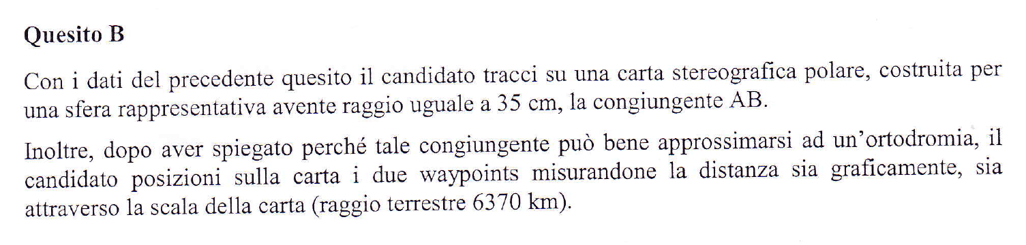
Tema di navigazione aerea 2013 / B
Cartografia
Scala della carta
Modulo di deformazione
Stereografica polare
Relazioni di corrispondenza
Reticolato
prerequisiti

Slide 23
Calcolo ρ_{A}, ρ_{B}, ρ_{WP1,} ρ_{WP2}
Costruzione reticolato
Calcolo della scala
Calcolo del modulo di deformazione lineare
Calcolo della distanza tra WP₁ e WP₂
procedimento

Slide 24
Step 1
ρ_{A}=7.29cm; ρ_{B}=3.55cm
Risultato 1
D_{WP1-WP2}= 528NM
Step 2
ρ_{WP1}=6.1cm; ρ_{WP2}=2.78cm
Step 3
S=1/18.200.000; MDL=1.0045
risultati

Slide 25
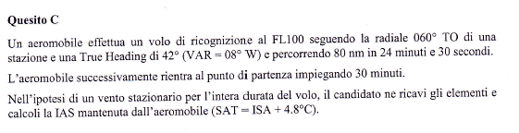
Tema di navigazione aerea 2013 / C
Radiogoniometria
QDM, QDR
QUJ, QTE
Triangolo del vento
TH, TC, TAS, GS
GS=ETAS+(±Lc)
Calcolo della velocità
IAS - CAS
Mn
prerequisiti

Slide 26
Calcolo del QUJ
Calcolo della GSo e GSh
Calcolo Lc e ETAS
Calcolo del vento
Calcolo della SAT e della IAS
procedimento

Slide 27
Step 1
TC=052°
Lc=18^{k} ; TAS=181^{k}
Risultato 1
W/V=292°/36^{k}
Risultato 2
SAT=0°
IAS=154^{K}
risultati

Slide 28
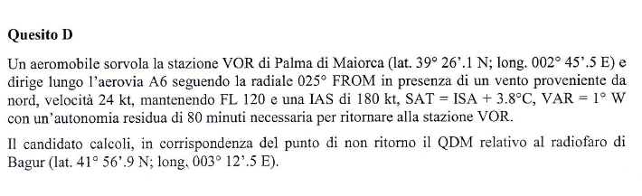
Tema di navigazione aerea 2013 / D
Lossodromia / Velocità
Calcolo di TB e D / Calcolo della TAS
Radiogoniometria
QDM, QDR, QTE, RDL
Moti relativi
PNR stessa base
prerequisiti

Slide 29
Calcolo TB e D
Calcolo QTE
Calcolo SAT, TAS
Calcolo PNR stessa base
Calcolo QDM del PNR
procedimento

Slide 30
Step 1
TB=008°
D= 152,3NM
Step 2
QTE=024°
Risultato 1
PNR_{t}=44^{m}
Step 3
SAT=-5°; TAS= 217^{k}
PNR_{d}=143 NM
Risultato 2
QDM_{VOR}=301°
risultati

Slide 31
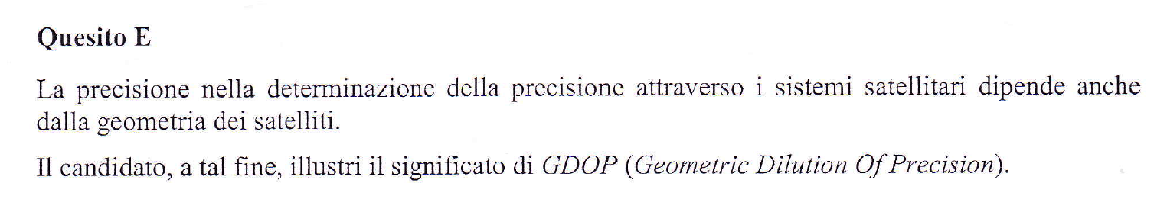
Tema di navigazione aerea 2013 / E
(teorico)
Navigazione satellitare
Segmento spaziale
GDOP
Principio di funzionamento
prerequisiti

Slide 32
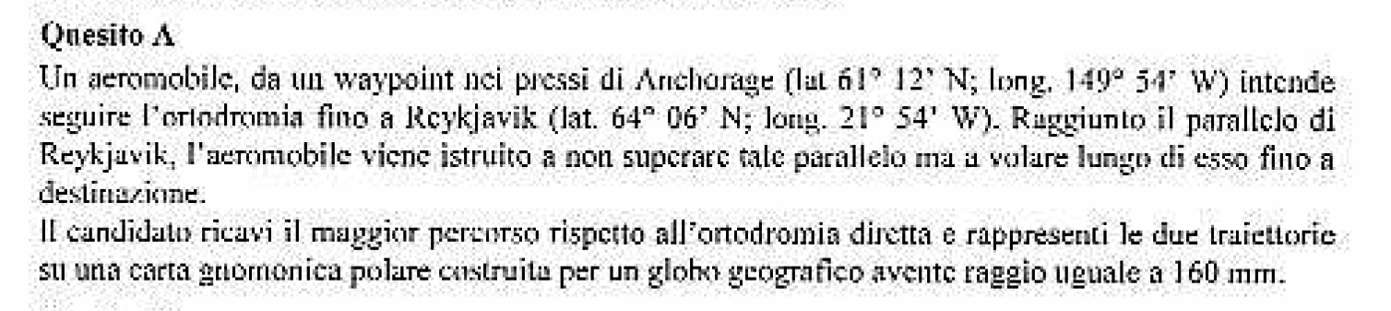
Tema di navigazione aerea 2012 / A
Ortodromia
Trigonometria sferica
Triangolo ortodromico
Volo per parallelo
Vertici
Calcolo della distanza
prerequisiti

Slide 33
Calcolo d_{AR} e TCi
Calcolo coordinate del Vertice
Calcolo coordinate punto P (stessa latitudine di R)
Calcolo maggior percorso
Costruzione gnomonica polare
procedimento

Slide 34
Step 1
d_{AR}=2928 NM
Step 2
V(77°16’N; 084°10’W)
Risultato 1
Maggior percorso = 534 NM
Step 3
P(64°06’N; 146°26’W)
Risultato 2
Gnomonica polare
Tci=27°13’
risultati

Slide 35
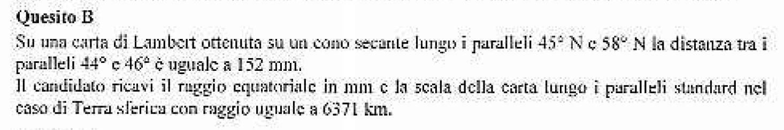
Tema di navigazione aerea 2012 / B
Cartografia
Carta di Lambert
Relazioni di corrispondenza
Scala della carta
prerequisiti

Slide 36
Calcolo costante di convergenza k
Calcolo ρ₄₄ e ρ₄₆
Calcolo scala sui paralleli standard
Calcolo ρ_{o}
procedimento

Slide 37
Step 1
k=0.7826
Step 2
Calcolo ρ₄₆ - ρ₄₄ e ricavo ρ_{o}
Risultato 1
Ρ_{o} (raggio equatoriale) = 7850 mm
Risultato 2
Scala = 1/1.461.239
risultati

Slide 38
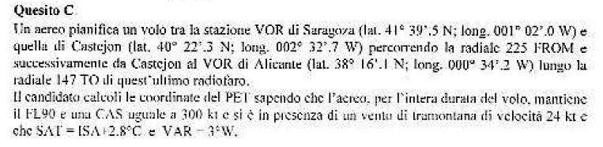
Tema di navigazione aerea 2012 / C
Lossodromia / Velocità
Calcolo di TB e D / Calcolo della TAS
Radiogoniometria
QDM, QDR, QTE, RDL
Moti relativi
PET
prerequisiti

Slide 39
Calcolo TB e D
Calcolo QTE
Calcolo SAT, TAS
Calcolo PET
Coordinate del PET
procedimento

Slide 40
Step 1
TB=222°/D= 103,9NM
Step 2
QTE=222°; QTE=324°
Risultato 1
PET_{d}=122,9 NM
Step 3
SAT=0°; TAS= 340^{k}
PET_{t}=21^{m}
Risultato 2
LAT_{PET}=40°07’N
TB=144°/156NM
LONG_{PET}=002°18’W
risultati

Slide 41
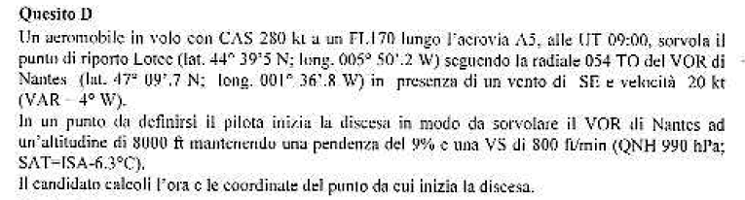
Tema di navigazione aerea 2012 / D
Lossodromia / Velocità
Calcolo di TB e D / Calcolo della TAS
Salita
PA, D_{d}, FT_{d}
Lossodromia
Calcolo LAT e LONG punto di destinazione (TOD)
prerequisiti

Slide 42
Calcolo TB/D, TAS, QTE
Calcolo PA
Calcolo FT_{d,} D_{d}
ETO_{TOD}
Coordinate _{TOD}
procedimento

Slide 43
Step 1
TB=050°/D= 233,7NM
Step 2
SAT=-24°; TAS= 355^{k}
Risultato 1
ETO_{TOD}=09^{h}37^{m}
Step 3
Risultato 2
LAT_{TOD}=47°00’N
LONG_{TOD}=001°50’W
QTE=230°; PA=8833ft
Step 4
FT_{d}=10^{m};D_{d}=14,9NM;
risultati

Slide 44
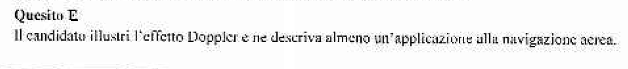
Tema di navigazione aerea 2012 / E
(teorico)
Fisica
Effetto Doppler
Navigatozione Doppler
Apparato
prerequisiti

Slide 45
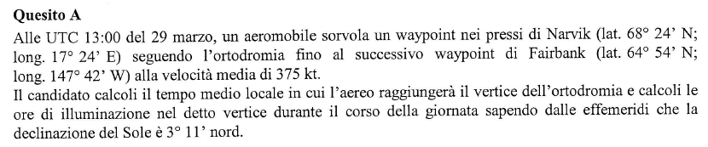
Tema di navigazione aerea 2011 / A
Ortodromia
Trigonometria sferica
Triangolo ortodromico
Vertici
Tempo
GMT
LMT
prerequisiti

Slide 46
Calcolo d_{FN} e TCi
Calcolo coordinate del Vertice
Calcolo FT_{NV}
Calcolo LMT_{V}
procedimento

Slide 47
Step 1
d_{FN}=2777 NM
Step 2
V(86°48’N; 064°28’W)
Risultato 1
LMT=12^{h}07^{m}
Step 3
FT_{NV}=3^{h}25^{m}
α=8,734°
risultati

Slide 48
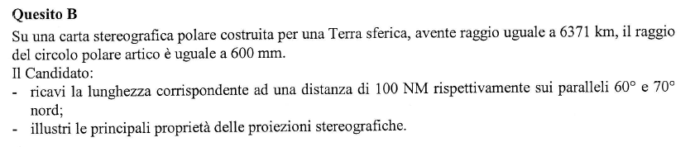
Tema di navigazione aerea 2011 / B
Cartografia
Stereografica polare
Proprietà della carta
Relazioni di corrispondenza
Spostamenti per parallelo
Calcolo della distanza
prerequisiti

Slide 49
Calcolo ρ_{circolo polare,} ρ₆₀, ρ₇₀
Calcolo Δλ
Calcolo arco di cfr
procedimento

Slide 50
Step 1
Step 2
^{Arco ab = 45mm}
Risultato 1
R_{circolo polare}=1445.5mm
ρ₆₀=774.6mm;ρ₇₀=509.76mm
Δλ=3°20’
^{Arco cd = 43.3 mm}
risultati

Slide 51
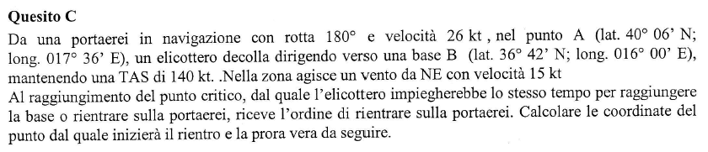
Tema di navigazione aerea 2011 / C
Lossodromia
Calcolo di TB e D / Calcolo LAT E LONG
Moti relativi
PNR ALTERNATO
prerequisiti

Slide 52
Calcolo TB/D
Calcolo della distanza per il PNR Alternato
PNR su base alternata
procedimento

Slide 53
Step 1
TB=200°/D= 217,1NM
Step 2
FT=1^{h}25^{m}; D= 36,8NM
Step 3
PNR_{d}=116 NM; PNR_{t}=45^{m}
Risultato 1
LAT_{PUNTO CRITICO}=38°17’N
LONG_{PUNTO CRITICO}=016°45’E
Risultato 2
TH_{h}=032°
risultati

Slide 54
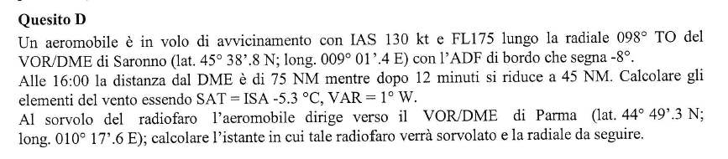
Tema di navigazione aerea 2011 / D
Velocità
Calcolo della SAT e TAS
Radiogoniometria
QTE, QUJ, QDR, QDM
Lossodromia
Calcolo LAT e LONG punto di destinazione
Problemi del vento
TC, TAS, W/V
TH, TC, TAS, GS
prerequisiti

Slide 55
Calcolo della TAS
Calcolo QTE
Lossodromia
Calcolo W/V
Calcolo RDL ed ETO
procedimento

Slide 56
Step 1
TAS=169^{k}
Step 2
QTE=277°
Step 3
TB=133°/D=72,6 NM
Risultato 2
RDL 134 TO
Risultato 3
ETO=17^{h}01^{m}
Step 4
TH=105°
Risultato 1
W/V=149°31^{k}
risultati

Slide 57
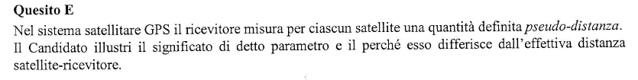
Tema di navigazione aerea 2011 / E
(teorico)
GPS
TIME BIAS
Principio di funzionamento
prerequisiti

Slide 58
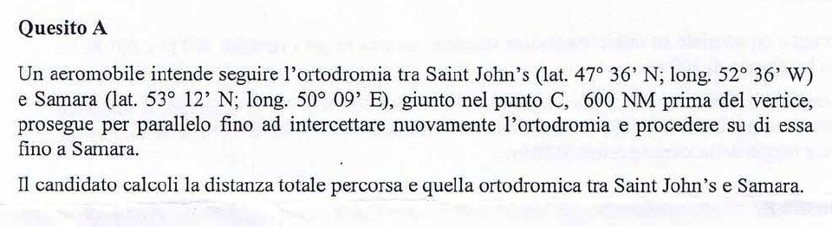
Tema di navigazione aerea 2010 / A
Ortodromia
Vertice dell’ortodromia
Volo per parallelo
prerequisiti

Slide 59
Calcolo della d, TCi
Calcolo coordinate del vertice
Calcolo coordinate punto C
Calcolo percorso per parallelo
Calcolo distanza totale
procedimento

Slide 60
Step 1
Step 2
Step 3
Risultato 1
Step 4
Risultato 2
d=3591 NM; TCi=42°30’
V (62°54’N, 003°19’E)
C(61°13’N, 17°49’W)
Dcc’=1228NM
D_{tot}=3613 NM
d_{ort}=3591 NM
risultati

Slide 61
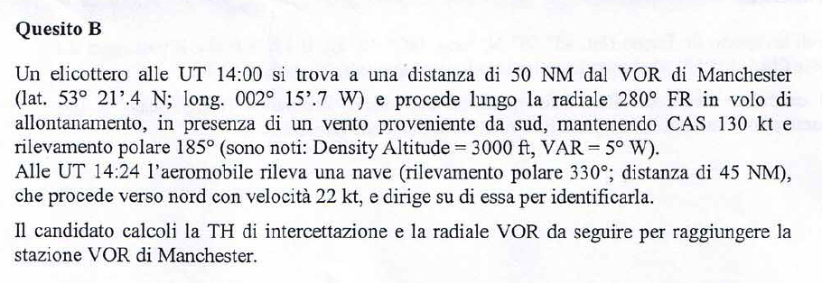
Tema di navigazione aerea 2010 / B
RADIOGONIOMETRIA
QDR, QTE
TRIANGOLO DEL VENTO
Metodo grafico
MOTI RELATIVI
Intercettamento aereo nave
prerequisiti

Slide 62
Calcolo della TC e TH
Calcolo di V e GS
Intercettamento
procedimento

Slide 63
Step 1
Step 2
Risultato 1
Risultato 2
QDR=273°
TC=275°; TH=270°
V=12^{k}; GS=136^{k}
THi=244°
risultati

Slide 64
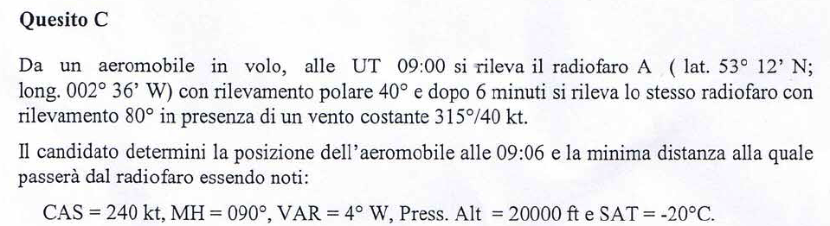
Tema di navigazione aerea 2010 / C
VELOCITA’
TAS
RADIOGONIOMETRIA
QTE, RB
LOSSODROMIA
LAT, LONG, TB, D
prerequisiti

Slide 65
^{Calcolo della TAS}
^{Calcolo QTE}
^{Calcolo distanza minima}
^{Calcolo GS}
^{Calcolo coordinate}
procedimento

Slide 66
Step 1
Step 2
Step 3
Risultato 1
Risultato 2
D_{min}=30,5NM
TAS=325^{K}
QTE₁=306;; QTE₂=346°
TC=091°; GS=354^{K}
(53°42’40’’;002°48’50’’w)
risultati

Slide 67
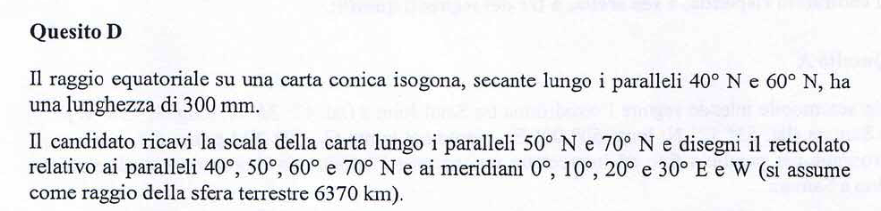
Tema di navigazione aerea 2010 / D
CARTOGRAFIA
Lambert
prerequisiti

Slide 68
Calcolo k
Calcolo ρ
Calcolo della scala
procedimento

Slide 69
Step 1
Step 2
Step 3
Risultato 2
K=0,766
ρ₄₀=167,2 mm; ρ₅₀=138,3 mm
ρ₆₀=109,3mm; ρ₇₀= 79,4 mm
Risultato 1
Ѡ₇₀=1/35819879
Ѡ₅₀=1/38650470
risultati

Slide 70
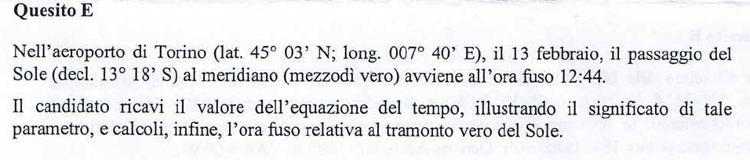
Tema di navigazione aerea 2010 / E
TEMPO
LMT; ZT
EQUAZIONE DEL TEMPO
ɛ_{m}
TRIANGOLO DI POSIZIONE
Angolo al polo e orario
prerequisiti

Slide 71
Calcolo LMT_{TO}
Calcolo ɛ_{m}
_{Calcolo angolo al polo (P)}
Calcolo angolo orario (tv e tm)
_{Calcolo GMT e ZT al tramonto}
procedimento

Slide 72
Step 1
Step 3
Step 4
Risultato 1
Risultato 2
ZT_{TO}=17^{h}50^{m}48^{s}
Step 2
Ɛm=-14^{m}40^{s}
LMT_{TO}=12^{h}16^{m}40^{s}
Ɛm=-14^{m}40^{s}
P=76°42’=t
t_{v}=5^{h}06^{m}48
risultati

Slide 73
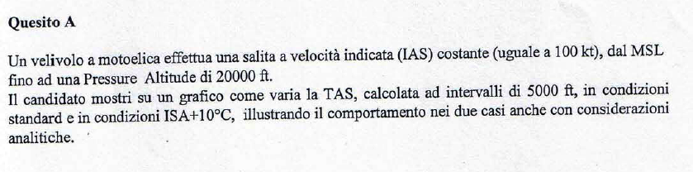
Tema di navigazione aerea 2009 / A
VELOCITA’
Calcolo della TAS
Regolo Jeppesen
prerequisiti

Slide 74
Calcolo ISA e SAT
Calcolo TAS
Grafico
procedimento

Slide 75
Step 1
Step 2
Step 3
Risultato 1
Step 4
Step 5
GRAFICO
TAS=110^{k}; TAS=102^{k}.
TAS=107^{k}; TAS=110k.
TAS=116^{k}; TAS=118^{k}.
TAS=126^{k};TASas=128^{k}.
TAS=136^{k}; TAS=140^{k}.
risultati

Slide 76
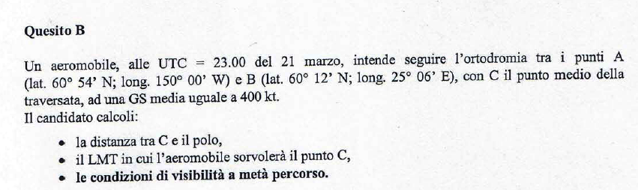
Tema di navigazione aerea 2009 / B
ORTODROMIA
Calcolo d e TCi
TEMPO
Calcolo LMT
prerequisiti

Slide 77
Calcolo D e TCi
Calcolo D_{DC}
Calcolo FT_{AC}
Calcolo LMT_{C}
procedimento

Slide 78
Step 1
Step 2
Step 3
Risultato 1
Step 4
Risultato 2
Notte
D=3530 NM
TCi=003°
D_{PC}=90NM
FT_{AC}=4^{h}25^{m}
LMT_{C}=22^{d}00^{h}08^{m}
risultati

Slide 79
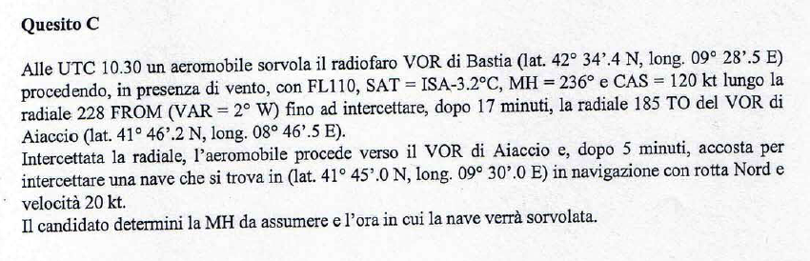
Tema di navigazione aerea 2009 / C
RADIOGONIOMETRIA
RDL, QTE, QUJ
LOSSODROMIA
Calcolo TB e D
VELOCITA’
Calcolo TAS
MOTI RELATIVI
intercettamento
prerequisiti

Slide 80
Calcolo QTE_{A} e QTE_{B}
Calcolo TB e D tra Bastia e Aiaccio
Calcolo il W/V
Intercettamento aereo-nave
procedimento

Slide 81
Step 1
Step 2
Step 3
Risultato 1
Step 4
Step 5
Risultato 2
GMTi=11^{h}05^{m}
QTE_{A}=003°; QTE_{B}=226°
TB=213°; D=57NM
TAS=141^{k}
W/V=335°/21^{k}
TB=102°; D=33.7NM
MHi=089°
risultati

Slide 82
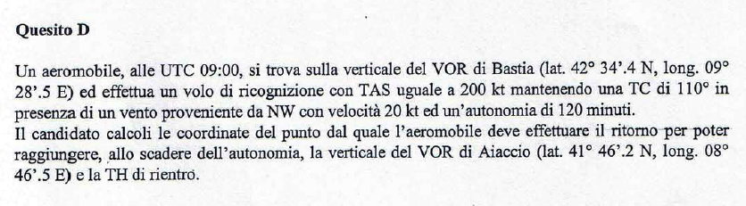
Tema di navigazione aerea 2009 / D
LOSSODROMIA
Calcolo TB e D
MOTI RELATIVI
PNR Alternato
prerequisiti

Slide 83
Calcolo TB e D
Calcolo PNR Alternato
Calcolo coordinate PNR
procedimento

Slide 84
Step 1
Risultato 1
Risultato 2
TH_{h}=279°
TB=213°; D=57.5 NM
LAT_{PNR}=41°29’50’’N
LOGPNR=013°27’22’’E
risultati

Slide 85
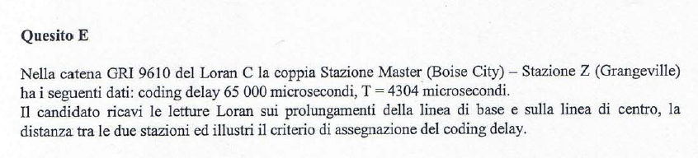
Tema di navigazione aerea 2009 / E
NAVIGAZIONE IPERBOLICA
LORAN
prerequisiti

Slide 86
Calcolo Δt
Calcolo _{DBG}
procedimento

Slide 87
Risultato 1
Risultato 2
Risultato 3
Δt=69304μs
Δt=73608μs
Δt=65000μs
Risultato 4
D_{BG}=1291.2 km
risultati

Slide 88
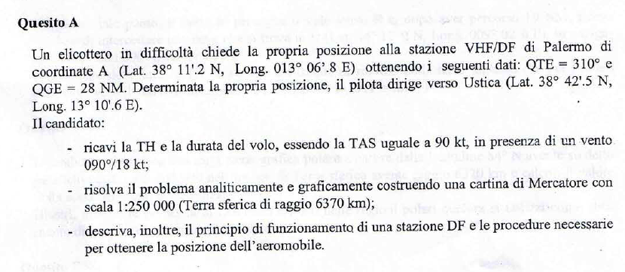
Tema di navigazione aerea 2008/A
LOSSODROMIA
Calcolo TB e D
CARTOGRAFIA
Carta di Mercatore
RADIOGONIOMETRIA
VDF
Calcolo coordinate
prerequisiti

Slide 89
Calcolo TB e D tra Palermo e Ustica
Calcolo coordinate elicottero
Calcolo TH, GS e FT
procedimento

Slide 90
Step 1
Step 2
Risultato 1
Risultato 2
TB=005°; D=31,4 NM
El (38°29’12’’N, 012°39’27’’E)
TH=067°
FT=22^{m}
risultati

Slide 91
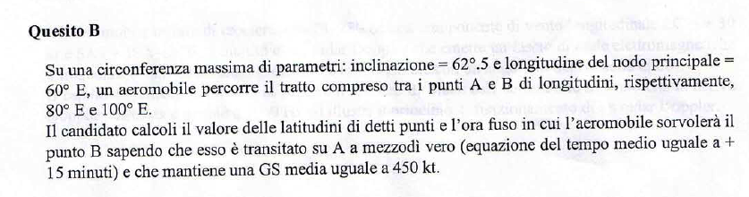
Tema di navigazione aerea 2008/B
ORTOTROMIA
Relazione delle cotangenti
TEMPO
Equazione del tempo
ZT
prerequisiti

Slide 92
Calcolo della latitudine di A e B
Calcolo LMT_{MA}
Calcolo d e FT_{AB}
Calcolo ZT_{B}
procedimento

Slide 93
Step 1
Step 2
Step 3
Risultato 1
Risultato 3
ZT_{B}=16^{h}07^{m}
LAT_{A}=33°18’N
LAT_{B}=51°N
LMTMA=11^{h}05^{m}
LAT_{A}=33°18’N
LAT_{B}=51°N
Risultato 2
risultati

Slide 94
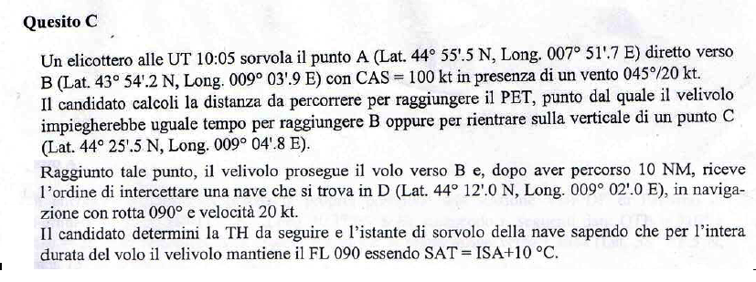
Tema di navigazione aerea 2008/C
LOSSODROMIA
Calcolo TB e D
VELOCITA’
Calcolo della TAS
MOTI RELATIVE
PNR Alternato, intercettamento
prerequisiti

Slide 95
Calcolo TB e D tra i punti
Calcolo della TAS
Calcolo PNR Alternata
Calcolo Intercettamento
procedimento

Slide 96
Step 1
Step 2
Step 3
Risultato 1
Step 4
Step 5
Risultato 2
ETOi=10^{h}46^{m}
THi=066°
TB=140°; D=80 NM
TB=120°; D=60 NM
TAS=116^{k}
PNRt=28^{m}; PNR_{d}=54NM
THi=066°; FTi=8^{m}; TCi=070°
risultati

Slide 97
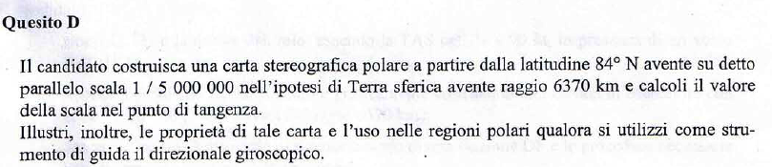
Tema di navigazione aerea 2008/D
CARTOGRAFIA
Scala
Stereografica polare
NAVIGAZIONE A GRIGLIA
Navigazione polare
prerequisiti

Slide 98
Calcolo R_{sfr}
Calcolo ρ a 84°, 85°, 86°, 87°, 88°, 89°.
Costruisco la carta
Relaziono sulla navigazione a griglia nelle zone polari
procedimento

Slide 99
Step 1
Step 2
Step 3
Risultato 1
Step 4
Risultato 2
Navigazione a griglia nelle zone polari
R_{sf}=127,2 cm
ρ₈₄=13,31 cm; ρ₈₅=11,09 cm
ρ₈₆=8,87 cm; ρ₈₇=6,65 cm
ρ₈₈=4,43 cm; ρ₈₉=2,22 cm
Carta stereografica polare
risultati

Slide 100
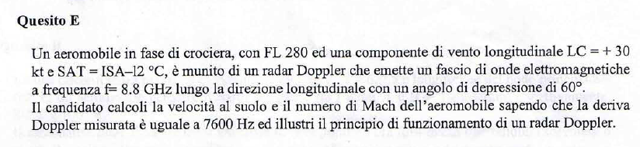
Tema di navigazione aerea 2008/E
NAVIGAZIONE DOPPLER
Effetto Doppler
Navigatore Doppler
VELOCITA’
Calcolo del Mn
prerequisiti

Slide 101
Calcolo GS in m/s
Calcolo GS in kts
Calcolo ETAS
Calcolo Mn
procedimento

Slide 102
Step 1
Step 2
Step 3
Risultato 1
Risultato 2
Mn=.82
GS=473^{k}
GS=259m/s
GS=503k
SAT=-52°C
risultati

Slide 103
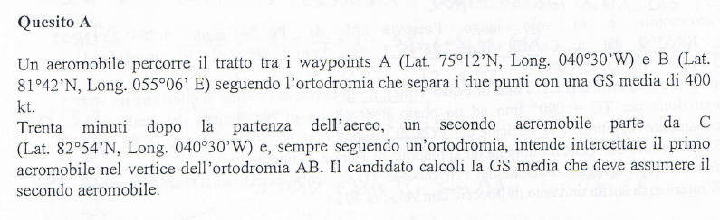
Tema di navigazione aerea 2007 / A
ORTODROMIA
Calcolo TC e D
Calcolo del vertice
prerequisiti

Slide 104
Calcolo la d e la TCi
Calcolo le coordinate del vertice
Calcolo il FT_{AV}
Calcolo la GS_{i}
procedimento

Slide 105
Step 1
Step 2
Step 3
Risultato 1
Step 4
GSi=298^{k}
d=1057 NM; TCi=28°20’
V=(83°02’N; 021°58’E)
FT_{AV}=1^{h}58^{m}
d_{CV}=436.9 NM
risultati

Slide 106
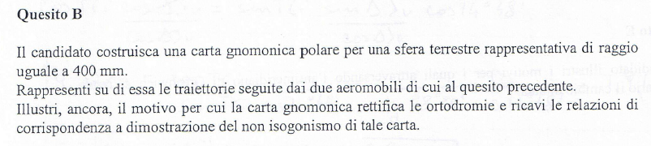
Tema di navigazione aerea 2007 / B
CARTOGRAFIA
Gnomonica polare
Relazioni di corrispondenza
Proprietà della carta
prerequisiti

Slide 107
Calcolo delle relazioni di corrispondenza dei vari punti
Costruzione della carta
Calcolo del modulo di deformazione lineare sul parallelo e sul meridiano
procedimento

Slide 108
Step 1
Step 2
Step 3
Risultato 1
Step 4
Risultato 2
Calcoli per ricavare ρ e α
ρ_{A}=10.6 cm; ρ_{B}=5.8 cm
ρ_{v}=4.9 cm; ρ_{C}=5 cm
α_{AV}=62°28’E; α_{AB}=95°36’E
Costruzione della carta
Calcolo n_{m} e n_{p}
risultati

Slide 109
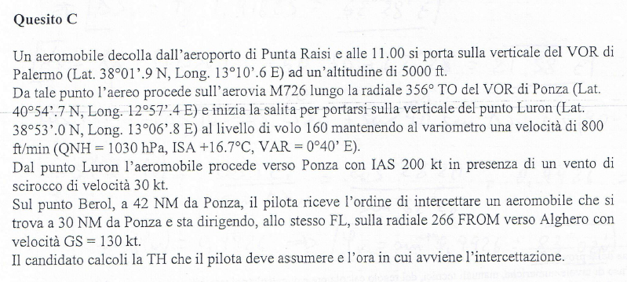
Tema di navigazione aerea 2007 / C
LOSSDROMIA
Calcolo TB e D
RADIOGONIOMETRIA
Calcolo QTE
SALITA
Calcolo FT_{s}
MOTI RELATIVI
Intercettamento
prerequisiti

Slide 110
Calcolo TB e D tra Palermo e Ponza
Calcolo TB e D tra Ponza e Luron
Calcolo del QTE
Calcolo della salita
Calcolo intercettamento
procedimento

Slide 111
Step 1
Step 2
Step 3
Step 4
Risultato 2
ETO_{i}=11^{h}48^{m}
TB_{PA-PO}=357°; D_{PA-PO}=173 NM
TB_{PO-LU}=177°; D_{PA-PO}=122 NM
FT_{s}=15^{m}
ETO_{BE}=11^{h}32^{m}
Risultato 1
THi=298°
risultati

Slide 112
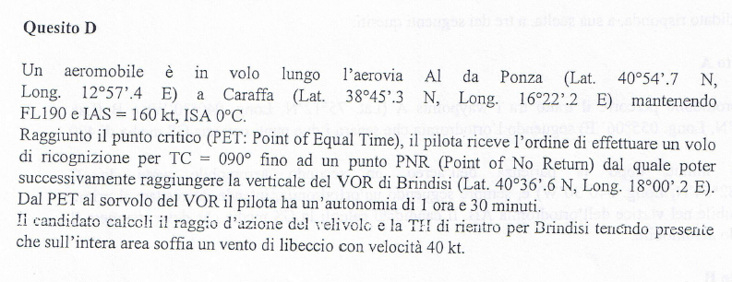
Tema di navigazione aerea 2007 / D
LOSSODROMIA
Calcolo TB e D
VELOCITA’
Calcolo Mn e TAS
MOTI RELATIVI
PET
Calcolo coordinate p.to arrivo
PNR Alternato
prerequisiti

Slide 113
Calcolo Tb e D
Calcolo TAS
Calcolo PET
Calcolo coordinate PET
Calcolo PNR Alternato
procedimento

Slide 114
Step 1
Step 2
Step 3
Risultato 1
Step 4
Risultato 2
TH_{h}=283°
TB=129°; D=206NM
TAS=216^{k}
PET_{d}=101NM
PNR_{d}=241,5 NM; PNR_{t}=0^{h}59^{m}
PET(39°51’09’’N, 014°40’27’’E)
risultati

Slide 115
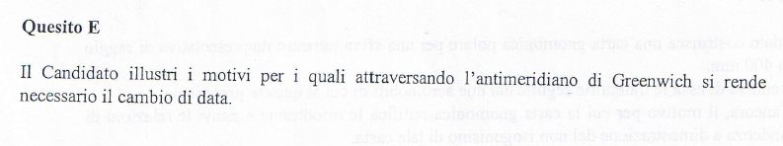
Tema di navigazione aerea 2007 / E
TEMPO
Linea di cambiamento di data
Antimeridiano di Greenwich
prerequisiti

Slide 116
Descrivo il moto di rotazione terrestre
Descrivo i fusi
Descrivo l’antimeridiano di Greenwich
procedimento

Slide 117
Step 1
Step 2
Step 3
Risultato 1
Descrivo il legame tra il Sole e l’antimeridiano di Greenwich
Descrivo la rotazione terrestre
Descrivo i fusi
Descrivo il ruolo dell’antimeridiano di Greenwich
risultati

Slide 118
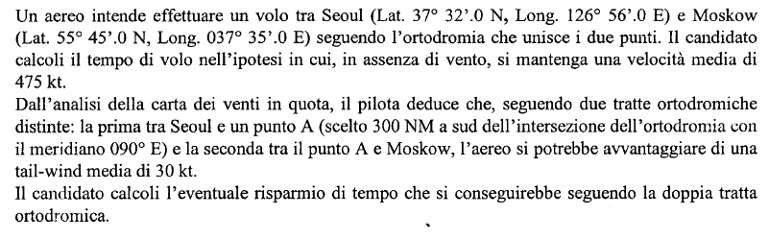
Tema di navigazione aerea 2006 / A
ORTODROMIA
Triangoli ortodromici
prerequisiti

Slide 119
Calcolo della distanza
Calcolo degli elementi dei triangoli ortodromici
procedimento

Slide 120
Step 1
Step 2
Step 3
Risultato 1
Step 4
d= 3565 NM
LAT_{A}=51°09’N
d_{SEUL-A}=1757,9 NM
d_{A-MOSKOW}=3605 NM
ΔFT=0^{h}22^{m}
risultati

Slide 121
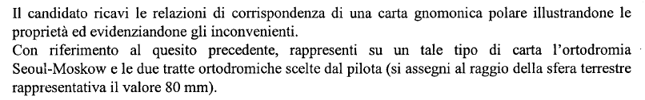
Tema di navigazione aerea 2006 / B
CARTOGRAFIA
Gnomonica polare
prerequisiti

Slide 122
Calcolo delle relazioni di corrispondenza
Tracciamento della carta
procedimento

Slide 123
Step 1
Step 2
Risultato 1
Carta gnomonica polare
ρ_{S}=104 mm; ρ_{M}=54.5 mm; ρ_{A}=64,4 mm
α_{MA}=52°25’; α_{AS}=36°56’
risultati

Slide 124
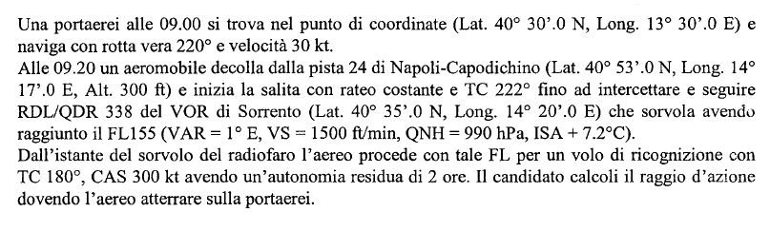
Tema di navigazione aerea 2006 / C
Lossodromia
Calcolo TB e D
Salita
Calcolo FT e D
Moti relativi
PNR alternato
Velocità
Calcolo TAS
prerequisiti

Slide 125
Calcolo TB e D (2 volte)
Calcolo QTE
Calcolo Cp, Ct, TA, H, FTs, Ds
Calcolo TAS
Calcolo PNR alternato
procedimento

Slide 126
Step 1
TB=173°/18,1 NM;
Step 2
QTE=339°
Step 3
Risultato 1
PNR_{d}=405NM
Risultato 2
PNR_{t}=01^{h}04^{m}
Step 4
TAS=380^{k}
Step 5
W/Vr=235°/53^{k}
FT_{d}=10^{m}
TB=237°/42,2 NM.
risultati

Slide 127

Tema di navigazione aerea 2006 / D
CARTOGRAFIA
Mercatore
Costruzione della carta
Relazioni di corrispondenza
prerequisiti

Slide 128
Calcolo le coordinte del puntio I
Calcolo le relazioni di corrispondenza della carta
Costruisco la carta di Mercatore
procedimento

Slide 129
Step 1
Step 2
Step 3
Risultato 1
Costruzione della carta
I(40°50’N; 014°10’E)
X_{IN}=7cm; X_{NS}=3cm
ΔY_{SI}=19,9 cm; ΔY_{IN}=4cm
risultati

Slide 130
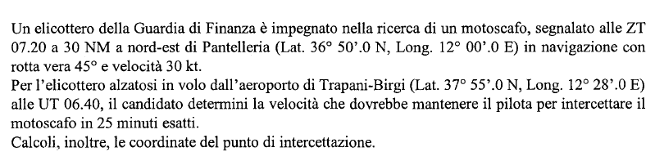
Tema di navigazione aerea 2006 / E
LOSSODROMIA
Calcolo TB e D
TEMPO
GMT
MOTI RELATIVI
Intercettamento
Calcolo LAT e LONG
prerequisiti

Slide 131
Calcolo TB e D
Calcolo GMT
Intercettamento
Calcolo coordinate punto di intercettamento
procedimento

Slide 132
Step 1
TB=19°/68,7 NM;
Step 2
GMT=6^{h}20^{m}
Step 3
Risultato 1
LAT_{i}=37°27’; LONG_{i}=012°47’
Risultato 2
TAS=73^{k}
Step 4
TAS=380^{k}
Step 5
W/Vr=045°/30^{k}
W/Vr=45°/30^{k}
risultati

Slide 133
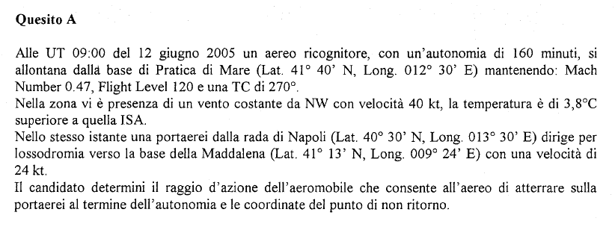
Tema di navigazione aerea 2005 /A
LOSSODROMIA
Calcolo TB e D
Calcolo coordinate
MOTI RELATIVI
PNR ALTERNATO
prerequisiti

Slide 134
Calcolo TB e D tra Napoli e Pratica di Mare
Calcolo TB e D tra Napoli e Maddalena
Calcolo il RAZ su base alternata
Calcolo le coordinate del RAZ
procedimento

Slide 135
Step 1
Step 2
Step 3
Risultato 1
Risultato 2
RAZ (41°40’N; 003°27’E)
PNR_{t}=1^{h}30^{m}; PNR_{d}=406NM
TB=283°; D=191 NM
TB=327°; D=83,5 NM
TAS=300^{k}
risultati

Slide 136
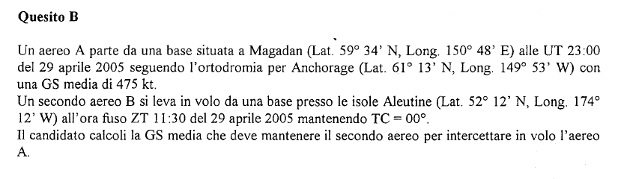
Tema di navigazione aerea 2005 /B
ORTODROMIA
Calcolo d e TCi
TEMPO
GMT e ZT
MOTI RELATIVI
prerequisiti

Slide 137
Calcolo d e TCi tra Magadan e Anchorage
Calcolo d e TCi tra Magadan e p.to I
Calcolo GMT delle Aleutine
Calcolo il Fti
Calcolo la GS media
procedimento

Slide 138
Step 1
Step 2
Step 3
Risultato 1
Step 4
GS_{media}=425^{k}
d_{M-Al}=1700NM; TCi=60°44’
d_{M-I}=1015,3 NM
GMT_{Aleutine}=23^{h}30^{m}
FT_{i}=1^{h}38^{m}
risultati

Slide 139
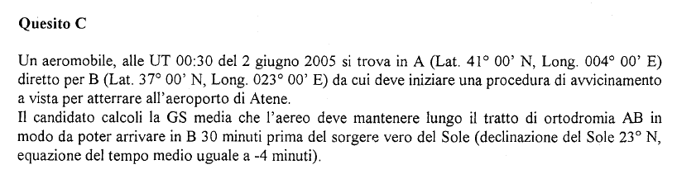
Tema di navigazione aerea 2005 /C
ORTODROMIA
Calcolo d
ASTRONOMIA
Angolo al polo
Equazione del tempo
prerequisiti

Slide 140
Disegno la sfera celeste
Risolvo il triangolo di posizione
Calcolo t_{V}, LMT_{B} e GMT_{B}
Calcolo la GS
procedimento

Slide 141
Step 1
Step 2
Step 3
Risultato 1
Step 4
GS=423^{k}
P=108,6° (angolo al polo)
t_{V}=4^{h}42^{m}
LMT_{B}=4^{h}12^{m}
GMT_{B}=2^{h}40^{m}
risultati

Slide 142
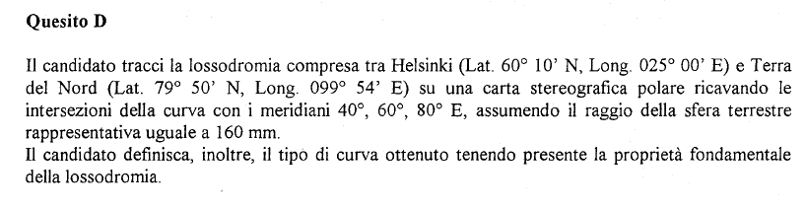
Tema di navigazione aerea 2005 /D
CARTOGRAFIA
Stereografica polare
LOSSODROMIA
Calcolo TC
prerequisiti

Slide 143
Calcolo ρ_{H} e ρ_{TN}
Costruisco la carta
Calcolo la TC lossodromica
Misuro ρ₄₀, ρ₆₀, ρ₈₀
Calcolo ϕ₄₀, ϕ₆₀, ϕ₈₀
procedimento

Slide 144
Step 1
Step 2
Risultato 1
Risultato 2
ϕ₆₀=68°46’N
ϕ₄₀=64°18’N
Risultato 3
ϕ₈₀=72°14’N
ρ_{H}=85.2 mm
ρ_{TN}=28,5 mm
risultati

Slide 145
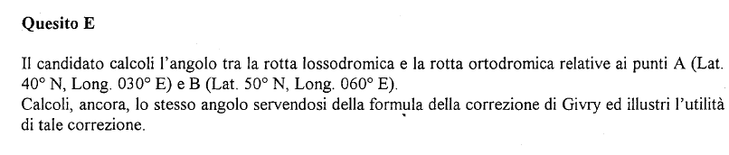
Tema di navigazione aerea 2005 /E
LOSSODROMIA
Calcolo TC
ORTODROMIA
Calcolo Tci
CARTOGRAFIA
Calcolo costante di Givry
prerequisiti

Slide 146
Calcolo la TC lossodromica
Calcolo la TC ortodromica
Calcolo la costante di Givry
procedimento

Slide 147
Step 1
Step 2
Risultato 1
TC_{loss}-TC_{ort}=10°28’
Risultato 2
ϒ=10°36’
TC_{loss}=65°
TC_{ort}=54°32’
risultati

